Slide 1
Análisis epidemiológico de la incidencia de COVID-19 y el uso intensivo de leña en las regiones sur y centro de Chile
Pablo Busch Hopfenblatt

Slide 2
Notas
Presentacion estado de avance
Codigo desarrollado:
https://github.com/pmbusch/Analisis-COVID-MP2.5

Slide 3
Fuente datos

Slide 4
Dato | Fuente | Detalle | Nivel Detalle
Datos COVID-19 | MinCiencia (https://github.com/MinCiencia/Datos-COVID19/) | Datos al 24-07-2020: Casos fallecidos por comuna Casos totales por comuna incremental Exámenes PCR por región Cuarentenas Activas e Históricas | Comuna
Concentración ambiental | SINCA (https://sinca.mma.gob.cl/) | Datos promedio 2016-2019: MP2.5 | Estación Monitoreo
Tasa de Mortalidad | CENSO 2017 y DEIS (compilado por MinCiencia) | Datos 2017: Población Defunciones | Comuna
Infraestructura Sanitaria | DEIS (https://deis.minsal.cl/) | Datos 2019: Número de Camas por establecimiento | Establecimiento
Meteorología | Dirección Meteorológica de Chile (https://climatologia.meteochile.gob.cl/) | Datos promedio 2016-2019: Temperatura (media, mínima y máxima diaria) Humedad | Estación Monitoreo

Slide 5
Dato | Fuente | Detalle | Nivel Detalle
Demografía | CENSO 2017 (https://www.censo2017.cl/) | Datos 2017: Población Urbano-Rural Población originaria Viviendas Materialidad Viviendas | Manzana Censal
Mapas de Chile | Librería de R chilemapas | Polígonos de comunas Chile | Manzana Censal
Información Socioeconómica | CASEN 2017 (http://observatorio.ministeriodesarrollosocial.gob.cl/) | Datos 2017: Ingreso total e ingreso autónomo Nivel educacional Previsión de Salud Ocupado Factor expansión | Comuna
Consumo de Leña | CDT 2015. "Medición del consumo nacional de leña y otros combustibles sólidos derivados de la madera”. Tabla 136. | Datos 2015, proyectado 2018: Consumo leña Penetración leña | Región
Consumo de Leña | CDT, In-Data SpA. (2019). Usos de energía de los Hogares en Chile 2018. Santiago. | Consumo calefactores Consumo cocina | Zona térmica

Slide 6
RESUMEN DATOS comunales

Slide 7
Características comunales: promedio (desv.)
Variable | Total¹ | Sin MP2.5² | Con MP2.5³
Tasa Mortalidad COVID [por 100mil] | 24.2 (37.3) | 23.2 (36.9) | 29.6 (39)
MP2.5 [ug/m3] | 22.3 (9.3) | NaN (NA) | 22.3 (9.3)
Poblacion | 50791.9 (78691.9) | 32597.3 (51429.7) | 151377.2 (118550.7)
% 15-44 | 41.9 (5) | 41.4 (4.9) | 44.8 (5)
% 45-64 | 25.6 (2.6) | 25.9 (2.6) | 24.2 (1.9)
% 65+ | 12.6 (3.3) | 12.9 (3.3) | 10.9 (2.7)
% Mujer | 49 (5.6) | 48.7 (5.6) | 50.5 (5.1)
Densidad [hab/km2] | 901.3 (2770.2) | 737 (2523.9) | 1800 (3754.2)
% Rural | 36.3 (29) | 41.1 (28.3) | 9.8 (15.5)
% Vivienda con Material irrecuperable | 2.2 (2.3) | 2.3 (2.4) | 1.4 (1.2)
Tasa Contagios COVID [por 100mil] | 1107.8 (1203.8) | 1055.8 (1199) | 1394.9 (1201.5)
% Letalidad COVID | 1.9 (2.3) | 1.9 (2.5) | 1.7 (1.1)
Dias desde primer contagio | 98.6 (21.8) | 96.2 (22.6) | 111.5 (9.7)
Dias desde cuarentena | 76.8 (31.3) | 75.1 (29.1) | 80.1 (35.5)
Camas hospitalarias [por 100mil] | 256.3 (249.8) | 246.2 (257.1) | 290 (223.5)
Media Ingreso autonomo [CLP] | 397708.7 (190529) | 380384.8 (183615.1) | 486289.2 (202162.1)
Mediana Ingreso autonomo [CLP] | 298783.9 (106893.3) | 289448.9 (103995.9) | 346515.9 (109737.2)
% Isapre | 7.5 (9.8) | 6.4 (9.4) | 12.8 (10.4)
% Educación menor a media | 47.8 (10.7) | 49.8 (10.2) | 37.8 (7.4)
% Ocupado laboral | 49.2 (6.7) | 48.5 (6.6) | 52.4 (6.7)
% Penetracion leña | 50.4 (35.7) | 51.7 (35.6) | 43.5 (35.8)
Tasa Mortalidad total [por 100mil] | 494 (400.7) | 456 (239.2) | 699.4 (824.6)
¹n: 346 comunas; ²n: 293 comunas; ³n: 53 comunas

Slide 8
Comunas con monitoreo MP2.5 (n=53)
Region | Comuna | MP2.5 [ug/m3]
XV | Arica | 11.9
I | Alto Hospicio | 11.6
II | Antofagasta | 9.7
II | Calama | 8.2
II | Sierra Gorda | 9.5
II | Tocopilla | 15.9
III | Copiapo | 13.8
III | Huasco | 11.1
IV | Coquimbo | 13.9
V | Concon | 16.0
V | Puchuncavi | 15.2
V | Quilpue | 21.5
V | Quintero | 16.3
V | Valparaiso | 14.6
V | Vina del Mar | 14.7
M | Cerrillos | 29.1
M | Cerro Navia | 31.1
M | El Bosque | 31.7
Region | Comuna | MP2.5 [ug/m3]
M | Independencia | 27.5
M | La Florida | 26.5
M | Las Condes | 22.3
M | Pudahuel | 28.6
M | Puente Alto | 23.1
M | Quilicura | 25.6
M | Santiago | 26.8
M | Talagante | 22.7
VI | Rancagua | 25.6
VI | Rengo | 22.0
VI | San Fernando | 21.8
VII | Curico | 25.1
VII | Linares | 29.3
VII | Talca | 21.2
VIII | Chiguayante | 15.4
VIII | Chillan | 26.7
VIII | Concepcion | 18.4
VIII | Coronel | 13.9
Region | Comuna | MP2.5 [ug/m3]
VIII | Curanilahue | 28.0
VIII | Hualpen | 18.0
VIII | Hualqui | 20.7
VIII | Laja | 19.1
VIII | Los Angeles | 26.4
VIII | Nacimiento | 44.9
VIII | Talcahuano | 21.0
VIII | Tome | 16.3
IX | Padre las Casas | 43.9
IX | Temuco | 28.3
XIV | La Union | 24.7
XIV | Valdivia | 21.4
X | Osorno | 39.1
X | Puerto Montt | 27.6
XI | Aisen | 29.7
XI | Coihaique | 51.1
XII | Punta Arenas | 5.0

Slide 9
Datos Modelo Transversal (con MP2.5)
Variable | Promedio | Desv | Min | Mediana | Max
Tasa Mortalidad COVID [por 100mil] | 29.6 | 39.0 | 0.0 | 11.8 | 157.9
MP2.5 [ug/m3] | 22.3 | 9.3 | 5.0 | 21.8 | 51.1
Poblacion | 151 377.2 | 118 550.7 | 10 149.0 | 132 622.0 | 568 106.0
% 15-44 | 44.8 | 5.0 | 38.6 | 44.0 | 67.8
% 45-64 | 24.2 | 1.9 | 17.5 | 24.3 | 27.8
% 65+ | 10.9 | 2.7 | 1.2 | 11.4 | 15.6
% Mujer | 50.5 | 5.1 | 15.0 | 51.2 | 53.9
Densidad [hab/km2] | 1 800.0 | 3 754.2 | 0.8 | 172.5 | 17 582.2
% Rural | 9.8 | 15.5 | 0.0 | 5.8 | 100.0
% Vivienda con Material irrecuperable | 1.4 | 1.2 | 0.0 | 1.0 | 5.8
Tasa Contagios COVID [por 100mil] | 1 394.9 | 1 201.5 | 49.0 | 860.0 | 4 381.8
% Letalidad COVID | 1.7 | 1.1 | 0.0 | 1.6 | 4.8
Dias desde primer contagio | 111.5 | 9.7 | 63.0 | 116.0 | 116.0
Dias desde cuarentena | 80.1 | 35.5 | 10.0 | 80.0 | 120.0
Camas hospitalarias [por 100mil] | 290.0 | 223.5 | 2.6 | 272.2 | 1 413.0
Media Ingreso autonomo [CLP] | 486 289.2 | 202 162.1 | 295 454.3 | 434 527.1 | 1 707 538.7
Mediana Ingreso autonomo [CLP] | 346 515.9 | 109 737.2 | 270 000.0 | 312 753.1 | 1 000 000.0
% Isapre | 12.8 | 10.4 | 0.9 | 10.7 | 71.2
% Educación menor a media | 37.8 | 7.4 | 20.4 | 37.6 | 51.9
% Ocupado laboral | 52.4 | 6.7 | 40.4 | 52.1 | 75.1
% Penetracion leña | 43.5 | 35.8 | 5.6 | 19.9 | 99.5
Tasa Mortalidad total [por 100mil] | 699.4 | 824.6 | 112.6 | 587.0 | 6 247.4

Slide 10
Análisis exploratorio

Slide 11
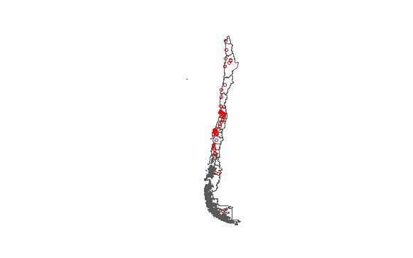
Estaciones Monitoreo MP2.5

Slide 12
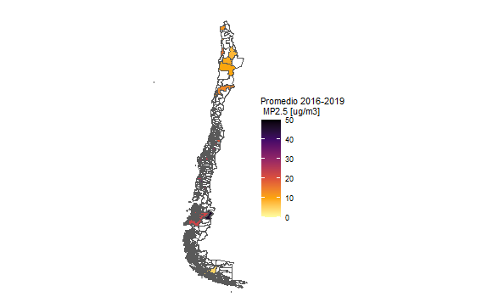
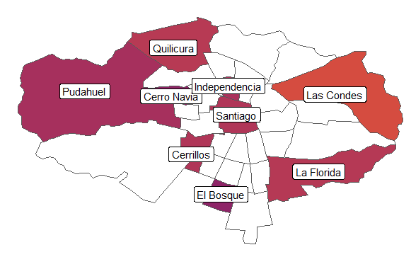
Concentración MP2.5

Slide 13
Zona Sur con mayor concentración de MP2.5

Slide 14
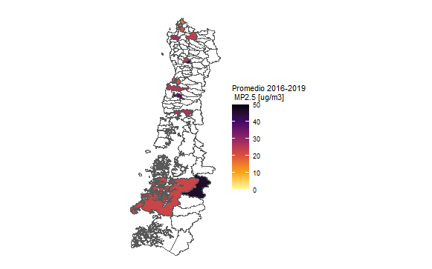
Concentración MP2.5: Zona Sur

Slide 15
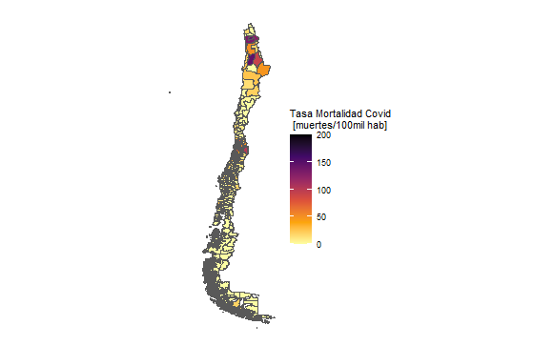
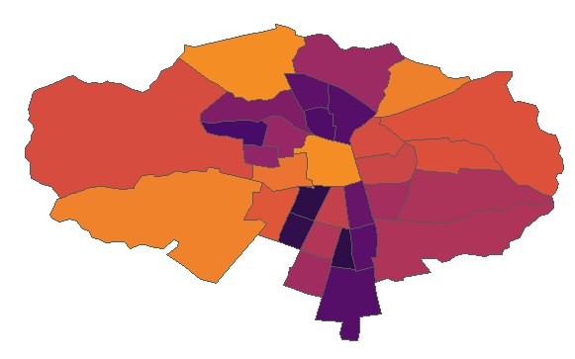
Muertes COVID son más altas en zona centro y norte del país

Slide 16
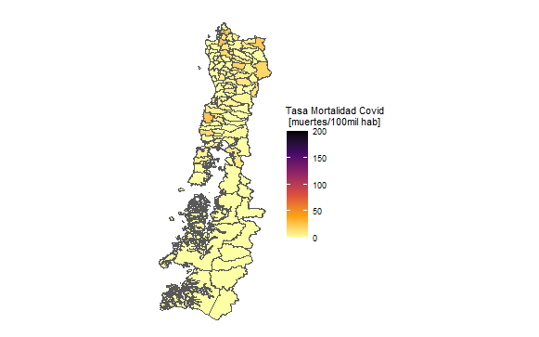
Muertes COVID Zona Sur

Slide 17
Muertes acumuladas COVID Santiago

Slide 18
Estudio transversal: Nivel comunal

Slide 19
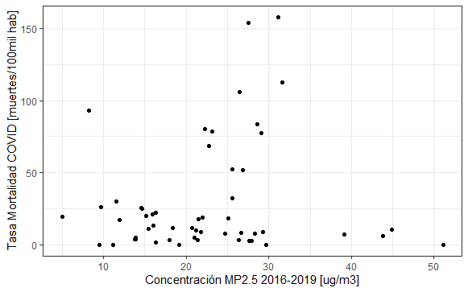
A priori MP2.5 no muestra mucha relación con tasa de mortalidad por COVID

Slide 20
Modelo (PENDIENTE)
Se utilizó el siguiente estudio como guía principal:
Wu, X., Nethery, R. C., Sabath, B. M., Braun, D., & Dominici, F. (2020). Exposure to air pollution and COVID-19 mortality in the United States. medRxiv.
Se ajusto un modelo mixto binomial negativo para predecir a la tasa de mortalidad del COVID a partir de la concentración de MP2.5, y otras variables
Se incluye un offset de población
Se incluye un intercepto aleatorio por región para controlar por características similares a este nivel de detalle

Slide 21
Resultados (PENDIENTE)
Tabla resumen con valores coeficientes

Slide 22
Completitud mp2.5

Slide 23
Concentración MP2.5

Slide 24
Metodología completitud MP2.5
Dado que se tienen 53 comunas con estación de monitoreo, se busca extrapolar a otras comunas
Metodología:
Calcular distancia centroide comuna con cada estación de monitoreo
Definir limite distancia estación afecta a la comuna
A priori 50km
Calcular concentración en cada comuna como el promedio ponderado por el inverso de la distancia cuadrática a estaciones bajo limite

Slide 25
Ejemplo RM: Centroides comunales

Slide 26
Ejemplo RM: Estaciones Monitoreo

Slide 27
Ejemplo RM: Estación más cercana a cada comuna

Slide 28
Si distancia limite=50, entran aprox. 200 comunas

Slide 29
Entran “n” comunas dependiendo de la distancia limite

Slide 30
85% población considerada con limite=50km

